Slide 1


Slide 2


درس شانزدهم: تیمّم (2)

Slide 3
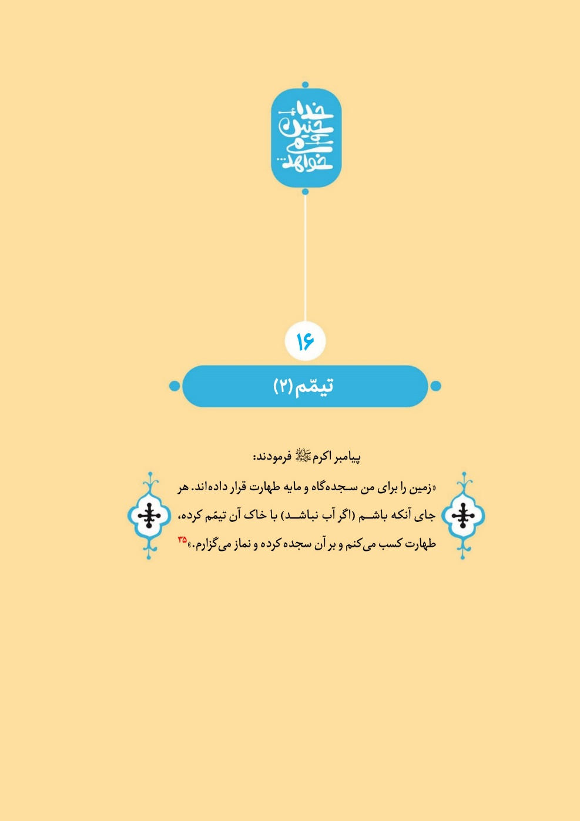
Notes:
(ویژه مربی):
اهداف کلی درس
در این درس انتظار می‏رود که دانش‏آموز:
- به شمول علم خدا به جزئیات و کلیات جهان هستی توجه پیدا کند؛
- از تأثیر توجه به علم خدا بر احوال انسان و ایجاد توکل و آرامش در او آگاه شود؛
- از تأثیر توجه به علم خدا بر احوال انسان و ایجاد روحیۀ تقوا و فروتنی در پیشگاه خدا آگاه شود.

Slide 4
تیمّم (2)
پیامبر «صلی الله علیه و آله» فرمودند:
«زمین را برای من سجده‌گاه و مایه طهارت قرار داده‌اند.
هر جای آن که باشم (اگر آب نباشد)
با خاک آن تیمّم کرده و طهارت کسب می‌کنم،
و بر آن سجده کرده و نماز می‌گزارم».

Slide 5
تیمم
شرایط تیمّم
بهتر است اعضا پاک باشند.
نبودِ مانع
4
2- رعایت جهت مسح
1
پشت سر هم و به ترتیب
2
3
Notes:
4- طبق نظر آسیستانی و رهبری
به شرطی که خشک باشد و عین نجاست هم در آن نباشد.

Slide 6
باطل شدن تیمّم
1
3
باطل کننده‌های تیمّم جانشین وضو
همان باطل کننده‌های خود وضو
تیمّم به خاطر فقدان آب
پیدا شدن آب
2
4
تیمّم به خاطر هر عذر دیگر
برطرف شدن آن عذر
باطل کننده‌های تیمّم جانشین غسل
همان باطل کننده‌های خود غسل

Slide 7

رسیدن وقت نماز
وقت تیمّم
4
تیمّم برای کار دیگر
3
12
11
1
اگر بداند که تا آخر وقت عذرش باقی خواهد بود، می‌تواند قبل از آن هم تیمم کند؛ ولی در صورت برطرف شدن عذر، باید وضو گرفته و دوباره نماز بخواند.
10
2
صبر کردن تا تنگی وقت
اگر بداند یا احتمال دهد عذرش بر طرف می شود.
2
9
3
8
4
بداند تا آخر وقت عذرش باقی است
می تواند قبل از تنگی وقت هم تیمم کند
1
7
5
6
Notes:
2-
اگر برای کار دیگری تیمّم کند و تیمّمش تا وقت نماز باقی بماند می تواند با همان تیّمم نماز بخواند.
!اسلاید بعد مناسب برادران است.

Slide 8
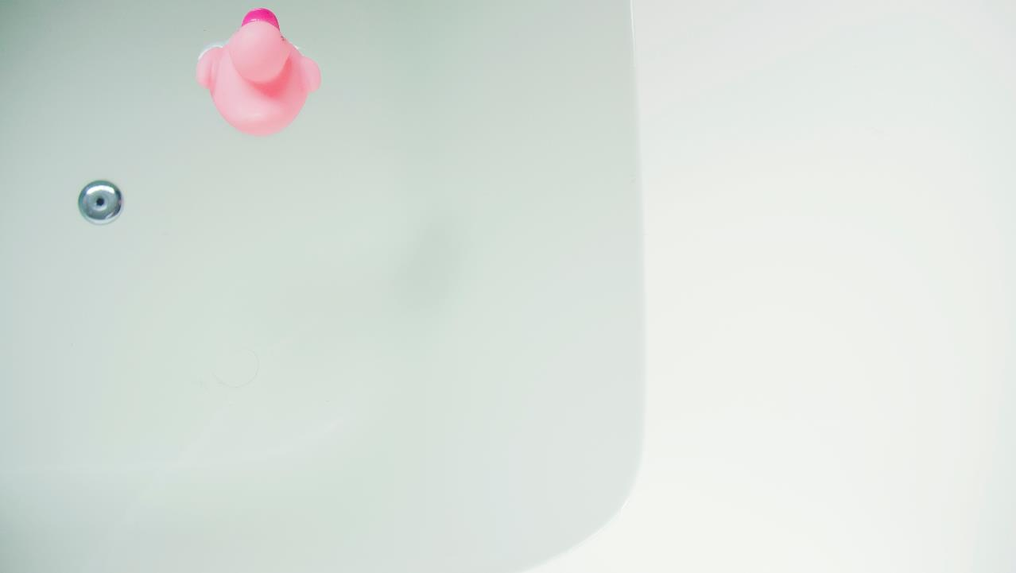
دو نکته:
  تیمّم بدل از غسل جنابت = بی نیاز از وضو.
  تیمّم بدل از دیگر غسل‌ها = وضو هم نیاز دارد.(در صورت عدم امکان، تیمّم بکند.)
  اگر بعد از تیمّم بدل از غسل جنابت یکی از مبطلات وضو سر زد، گرفتن وضو کافی است. (در صورت عدم امکان، تیمّم بکند.)
Notes:
2- آقای سیستانی: وضو نمی خواهد مگر در استحاضه ی متوسّطه

Slide 9
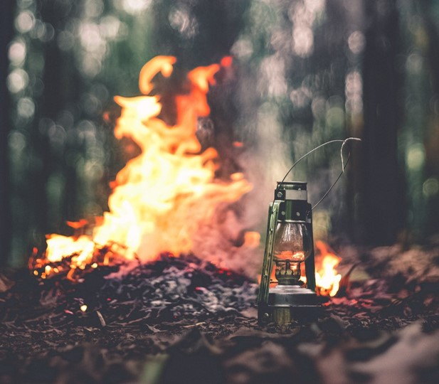
تمرین
1
Notes:
نازنین و خانوده شان به گردش رفته بودند که بنزین ماشین تمام شد و تا چشم کار می کرد بیابان بود و پرنده در جاده پر نمی زد و هیچ آبی هم برای وضو پیدا نمی شد. لذا با تیمم نماز خواندند. پدر بعد از نماز یادش افتاد زیر صندلی ماشین، یک ظرف آب گذاشته بوده است. حال آن ها باید نمازش را دوباره بخوانند یا خیر؟!

Slide 10
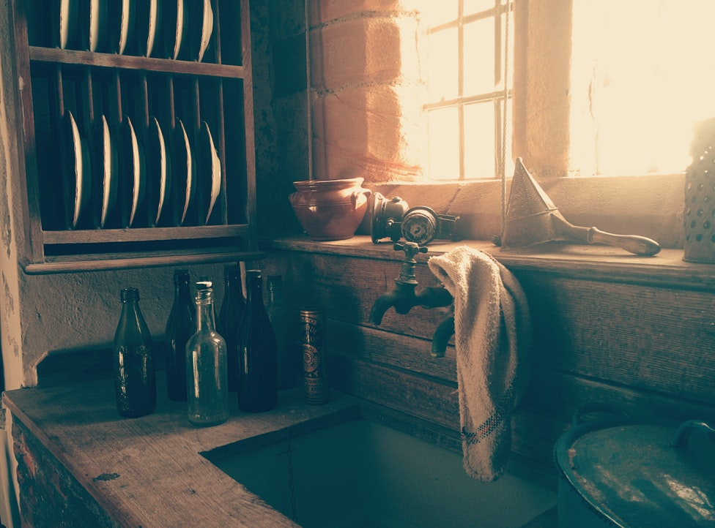
تمرین
2
Notes:
لیلا به خاطر جراحی چشمش چند روزی نمی توانست آب به صورتش بزند و برای نماز، تیمم می کرد . او در این مدت یک روز با صورت نجس تیمم کرد . آیا تیمم او صحیح است؟

